Slide 1


JavaCC开发MiniC语言编译器
（以新增内容为主）
汇报人：
汇报时间：
NORTHWEST A&F UNIVERSITY

Slide 2
1
词法分析
2
语法分析
3
语义分析
目录
4
错误处理与简单界面
5
代码测试与结果展示
6
辅助说明

Slide 3
1
词法分析

Slide 4
1.词法分析
主要工作
在TOKEN的语法关键词、变量类型和运算符号部分新增内容，使编译器能够识别更多单词，能够满足新增的语法分析内容的需要；同时对数字部分的识别进行了完善，使其能够同时识别整数与浮点数，并且在不允许前导零的前提下，也能识别零与整数部分是零的浮点数。

Slide 5
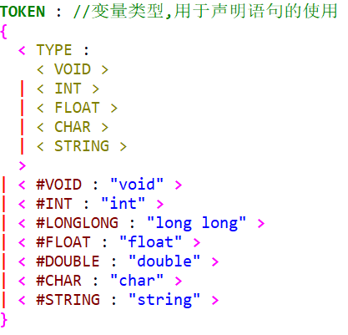
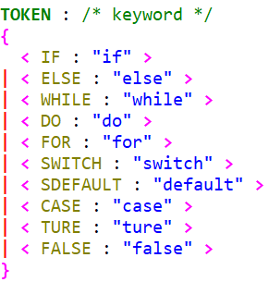
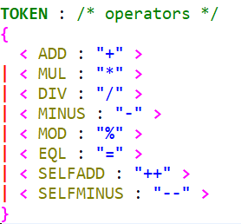
1.问题初步分析
添加内容
语法关键字
操作符
变量类型
十进制浮点数识别

Slide 6
2
语法分析

Slide 7
2.语法分析
主要工作
根据使用巴克斯范式定义的语法，将其代码化，保证能完成递归下降分析的部分，并生成正确的语法树，包括优化声明语句，使其支持识别在定义的同时赋值；细化逻辑表达式，加入逻辑或，逻辑与，逻辑非三个环节，最终识别关系表达式，使其功能更加严谨与全面，替换旧的条件表达式；添加dowhile语句，for语句，switch语句三个语句；加入自增和自减，以更好地支持循环语句的使用。

Slide 8
1.词法分析
完整语法（巴科斯范式）
<程序>::= <类型> “main” “(” “{” {语句块} “}” “)”
<语句块>::= <语句> | “{” {语句块} “}”
<语句>::= <顺序语句> | <if语句> | <while语句> | <dowhile语句> | <for语句> | <switch-case语句> | <自增语句>
<顺序语句>::= ( <声明语句> | <赋值语句> | <自增语句> ) “;”
<声明语句> ::= <类型> <标识符> [ “=” <表达式>] { “,” <类型> <标识符> [ “=” <表达式>]}
<赋值语句>::= <标识符> = <表达式>
<逻辑表达式>::= <或语句>
<或语句>::= <与语句> { “||” <与语句> }
<与语句>::= <非语句> { “&&” <非语句> }
<非语句>::= [“!”] <关系表达式>
<关系表达式>::= <表达式> { <关系运算符> <表达式> }
<if语句>::= “if” “(” <逻辑表达式> “)” <语句块> [ “else” <语句块> ]
<while语句>::= “while” “(” <逻辑表达式> “)” <语句块>
<dowhile语句>::= “do” <语句块> “while” “(” <逻辑表达式> “)”
<自增自减语句>::= < ( <标识符> “++”) | (<标识符> “--” ) > | < ( “++” <标识符>) | ( “--” <标识符> ) >
<for语句>::= “for” “(” [<声明语句> | <赋值语句> ] “;” [ <逻辑语句> ] “;” [ <自增语句|赋值语句> ] “)” <语句块>
<switch语句>::= “switch” “(” <表达式> “)” “{” { “case” <表达式> “:” <语句块> “berak;” “}” } “default” “:” <语句块> “}”

Slide 9
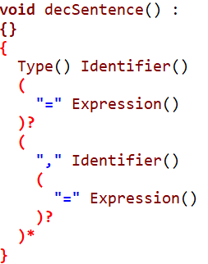
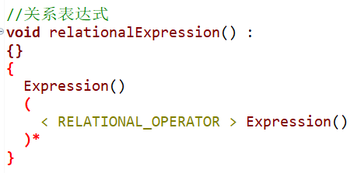
2.语法分析
优化声明语句与关系表达式
<声明语句> ::= <类型> <标识符> [ “=” <表达式>] { “,” <类型> <标识符> [ “=” <表达式>]}
<关系表达式>::= <表达式> { <关系运算符> <表达式> }

Slide 10
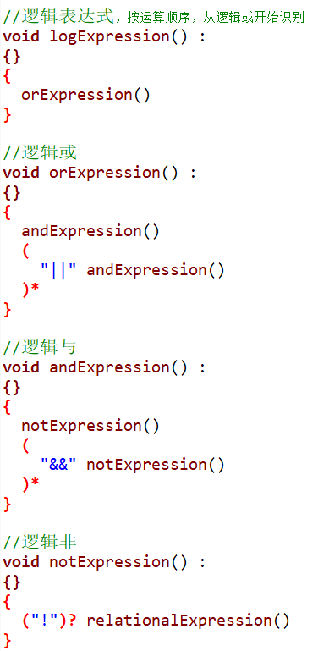
2.语法分析
逻辑表达式、逻辑或、逻辑与、逻辑非
<逻辑表达式>::= <或语句>
<或语句>::= <与语句> { “||” <与语句> }
<与语句>::= <非语句> { “&&” <非语句> }
<非语句>::= [“!”] <关系表达式>

Slide 11
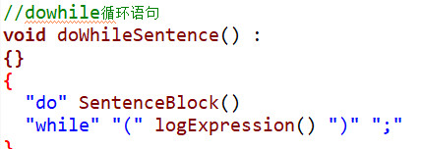
2.语法分析
dowhile循环语句
<dowhile语句>::= “do” <语句块> “while” “(” <逻辑表达式> “)”

Slide 12
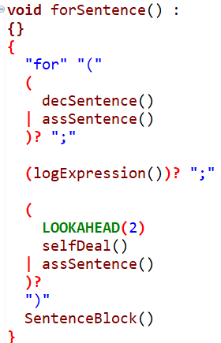
2.语法分析
for循环语句
<for语句>::= “for” “(” [<声明语句> | <赋值语句> ] “;” [ <逻辑语句> ] “;” [ <自增语句|赋值语句> ] “)” <语句块>

Slide 13
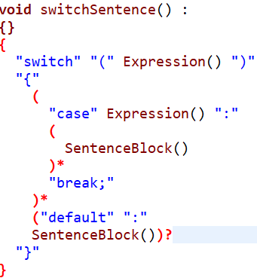
2.语法分析
switch选择语句
<switch语句>::= “switch” “(” <表达式> “)” “{” { “case” <表达式> “:” <语句块> “berak;” “}” } “default” “:” <语句块> “}”

Slide 14
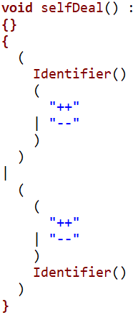
2.语法分析
自增自减
<自增自减语句>::= < ( <标识符> “++”) | (<标识符> “--” ) > | < ( “++” <标识符>) | ( “--” <标识符> ) >

Slide 15
3
语义分析

Slide 16
3.语义分析
主要工作
本阶段的主要工作是完成新增内容的语法制导翻译，难点在于拉链和回填两个操作的使用，下面对每一个新增内容进行分析与实现代码的展示，并结合图示进行说明。

Slide 17
3.语义分析
逻辑表达式
逻辑表达式
逻辑或
逻辑与
逻辑非
关系表达式
识别顺序
关系表达式
逻辑非
逻辑与
逻辑或
逻辑表达式
四元式生成顺序
由于不同逻辑操作之间的结合优先级与递归的运行方式，识别顺序与四元式的生成顺序是相反的，这里按四元式的生成顺序进行分析

Slide 18
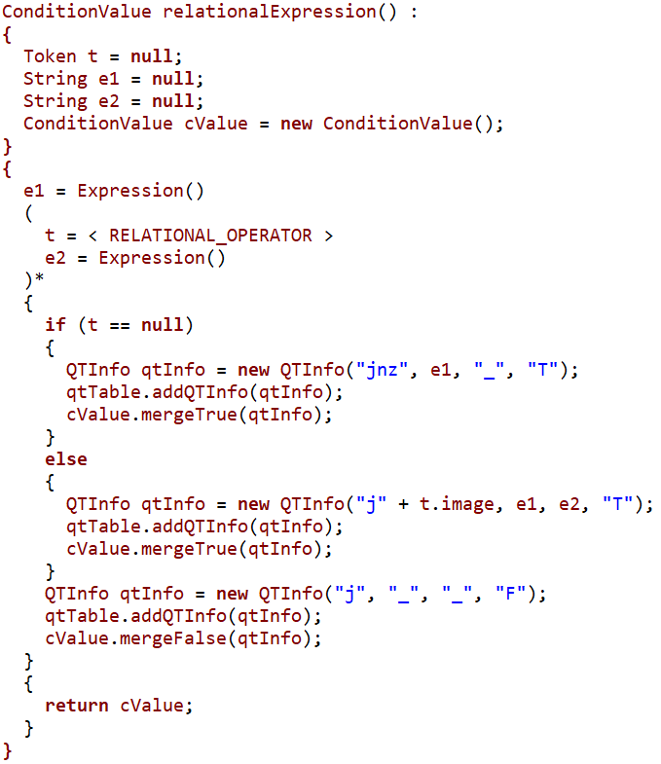
3.语义分析
关系表达式
关系表达式与原有的条件语句基本类似，都是根据是否有后续关系运算符连接的表达式，生成对应的四元式，再使用ConditionValue类的实例来存储真值对应的四元式与假值所对应的四元式，并将实例返回上层，以进行回填操作。

Slide 19
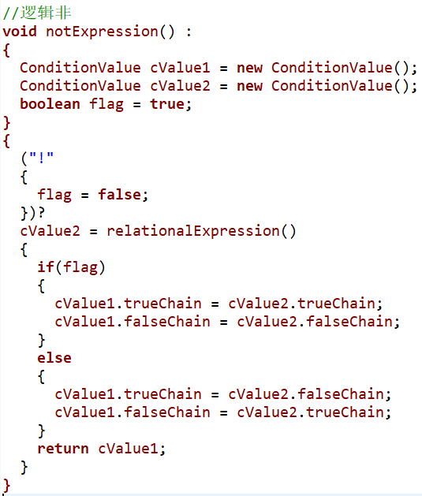
3.语义分析
逻辑非
对于逻辑非而言，若不存在“！”，则正常进行关系表达式的识别，如果存在，根据逻辑非的定义，即对逻辑值取反，将关系表达式返回的ConditionValue实例中存储的真链与假链进行交换，再将实例返回上层。。

Slide 20
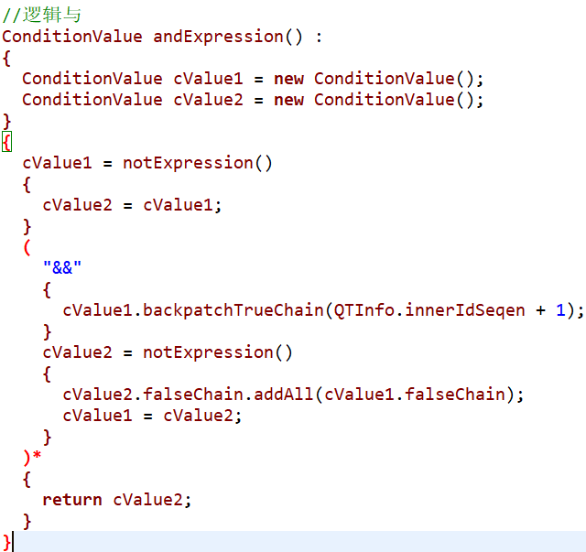
3.语义分析
逻辑与
根据逻辑与的定义可知，它的假出口是所有关系表达式假出口的累加，它的真出口为最后一个关系表达式的真出口。所以要进行的操作就是用ConditionValue的实例，不断存储各个关系表达式的假出口，同时让真出口为最后一个关系表达式的真出口，再将实例返回上层。

Slide 21
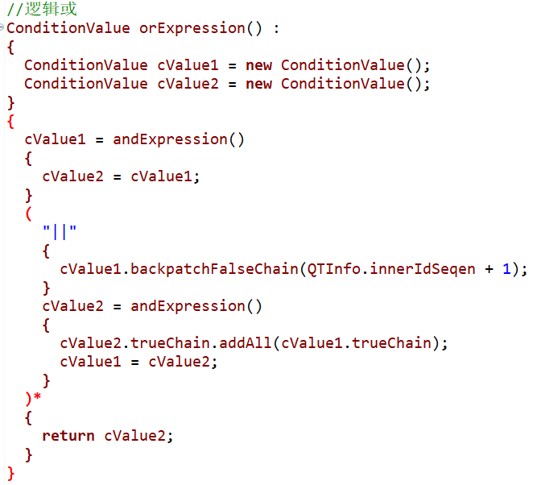
3.语义分析
逻辑或
根逻辑或与逻辑与正好相反，它的真出口是所有关系表达式真出口的累加，它的假出口为最后一个关系表达式的假出口。所以要进行的操作就是用ConditionValue的实例，不断存储各个关系表达式的真出口，同时让假出口为最后一个关系表达式的加出口，再将实例返回上层。

Slide 22
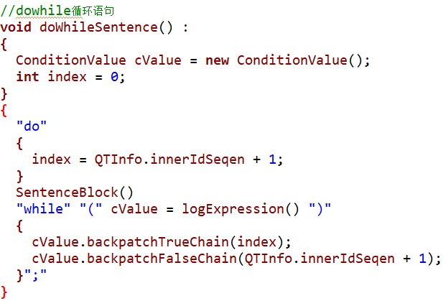
3.语义分析
dowhile循环语句
执行部分（起点）
逻辑表达式
结束
本质上与while循环语句类似，逻辑表达式整体的真出口要跳回执行部分的开头，假出口要跳到所有四元式总数的下一个，即进入下一部分。主要区别在于，dowhile执行部分完成后自然进入逻辑表达式的部分，不需要添加额外的四元式。

Slide 23
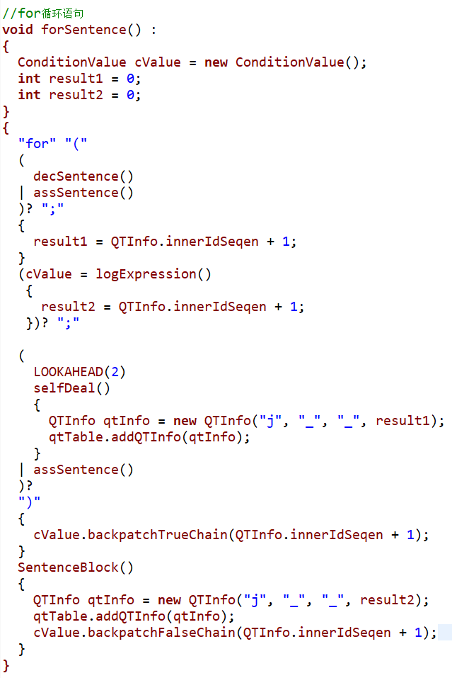
3.语义分析
for循环语句
逻辑表达式
（起点）
结束
增加步长
执行部分
整体跳转逻辑与while循环类似，只是在执行部分完成后，要先跳转到增加步长的部分，再到逻辑表达式判断的部分，按照这个顺序对四元式进行回填即可。

Slide 24
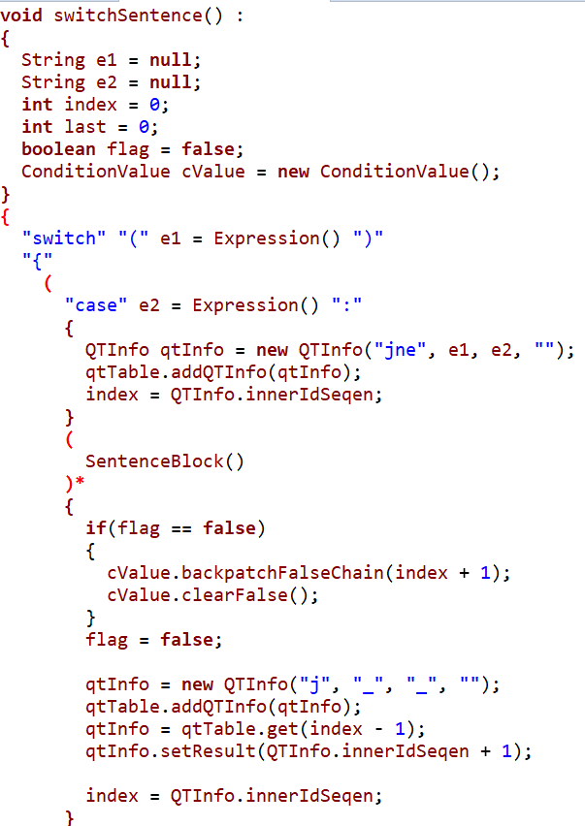
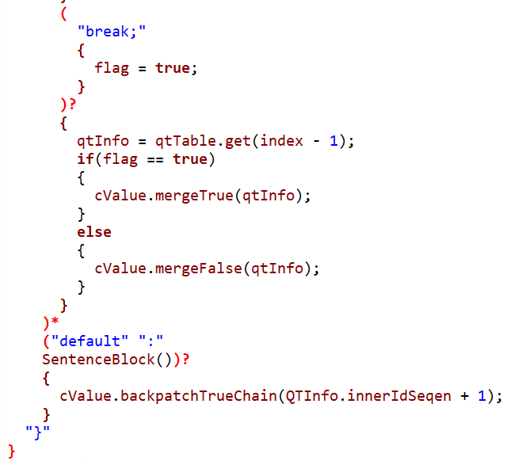
3.语义分析
Switch选择语句
表达式
switch选择语句的特点为如图所示，根据是否找到匹配的值执行相应内容，并且根据有无匹配的值和有无default，进行对应的跳转。
case1
执行内容
case2
执行内容
……
执行内容
default
执行内容
结束

Slide 25
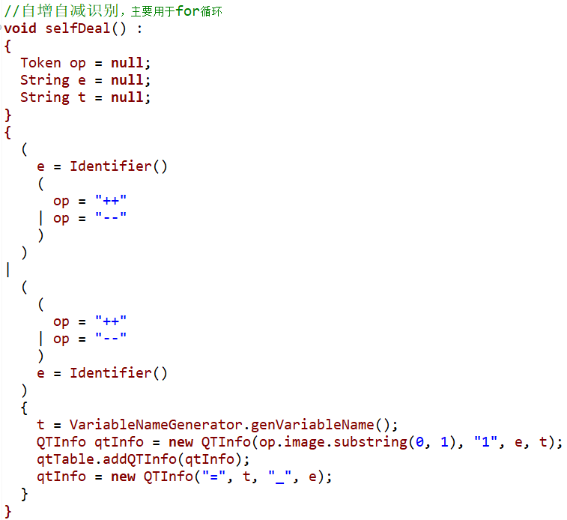
3.语义分析
自增和自减
该部分的实现较为简单，获取变量名和符号类型即可生成对应的四元式

Slide 26
4
错误处理与简单界面

Slide 27
4.错误处理与简单界面
错误处理
要处理的错误有两类，一类是变量重复声明，一类是变量使用时未定义，出现的场合主要是定义语句、自增自减、表达式和赋值语句，本质是需要识别标识符的模块。需要符号表来辅助查询，所以选择在这个模块完成符号表。
选择的数据结构是JavaCC自带的Token类，来记录信息，利用其中的行列信息来确定错误出现的位置。然后使用Arraylist存储错误信息和变量。通过在符号表中变量名是否出现，来判断是否出错

Slide 28
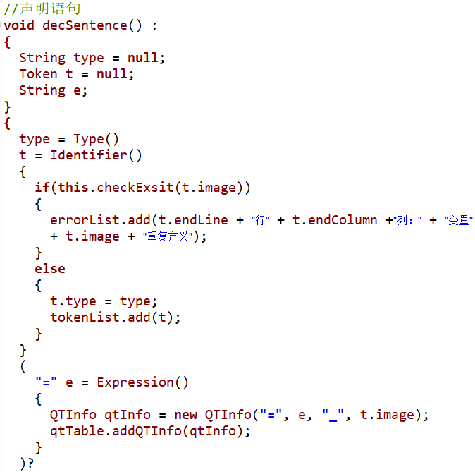
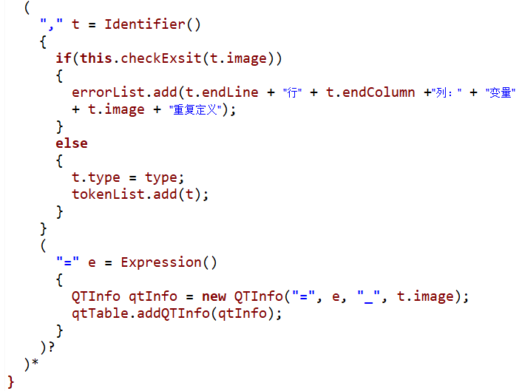
4. 测试与总结
错误处理
在声明语句中加入符号表的生成和变量重复定义错误判断

Slide 29
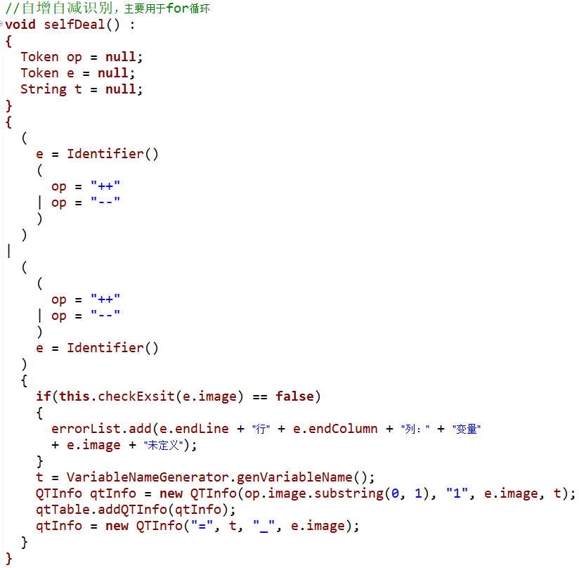
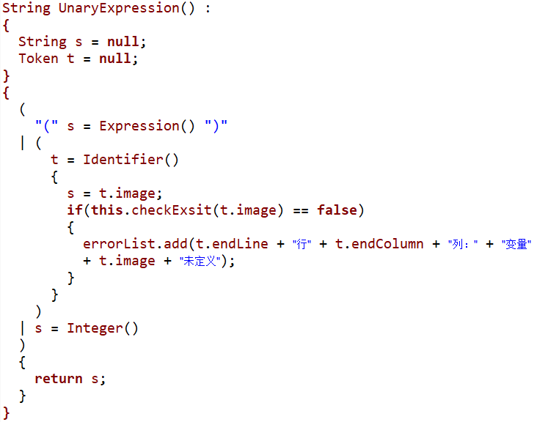
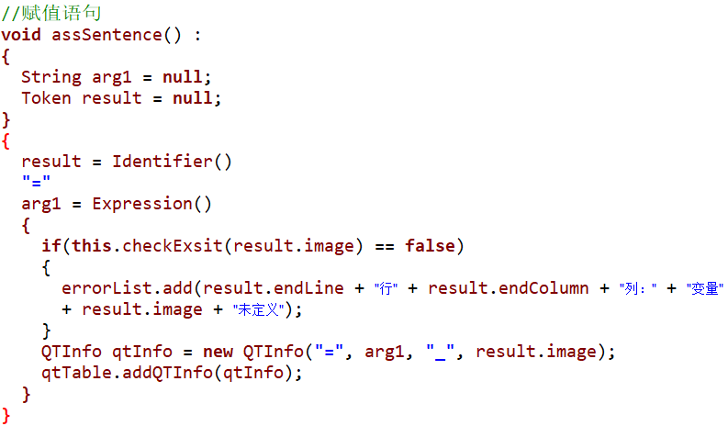
4. 测试与总结
错误处理
在自增自减、表达式与赋值语句中加入变量未定义错误判断

Slide 30
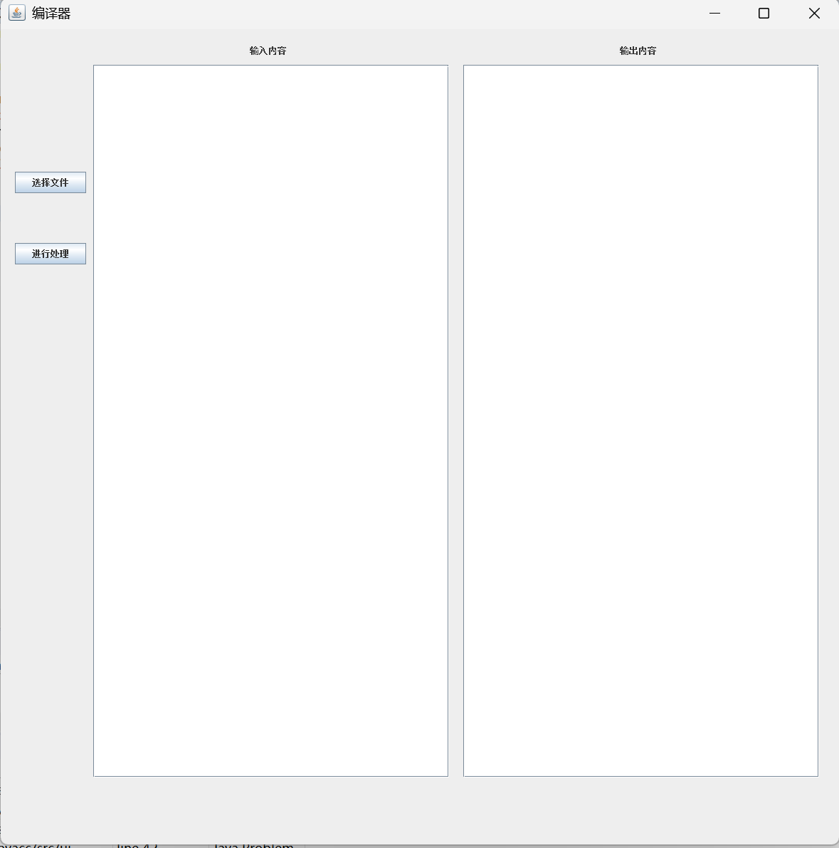
4. 测试与总结
简单界面
通过自带的图形界面辅助完成简单界面。选择的交互逻辑为，先将输入写入文件，再从文件中读取，调用MyNewGrammar的处理方法后，将输出写入文件，最后从文件中读取输出，显示在界面中。若存在错误，则直接将错误显示到界面中。

Slide 31
5
代码测试与结果展示

Slide 32
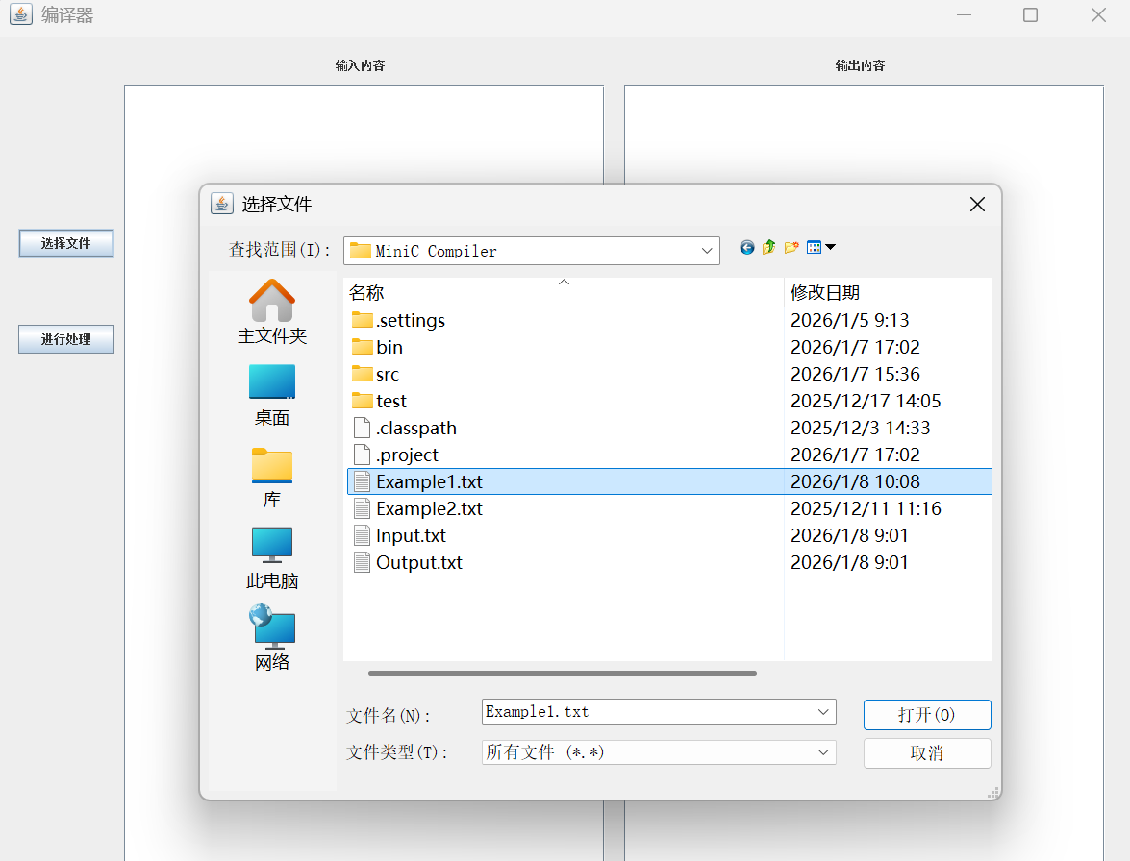
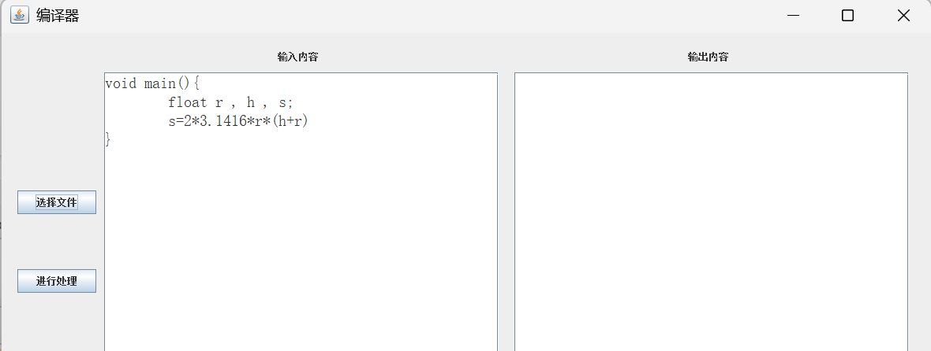
5.代码测试与结果展示
文件读入
选择文件界面
选择文件后正常读入

Slide 33
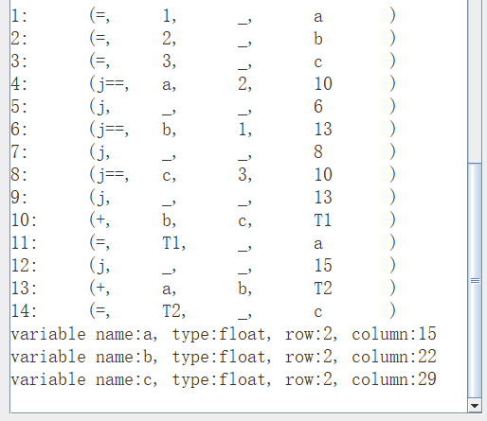
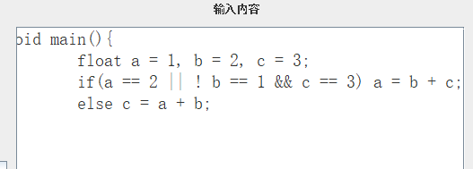
5.代码测试与结果展示
逻辑表达式
输入内容
输出内容

Slide 34
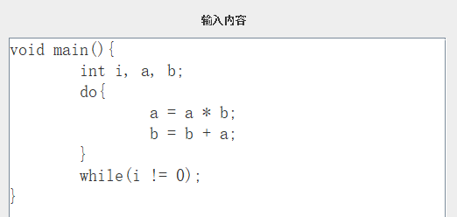
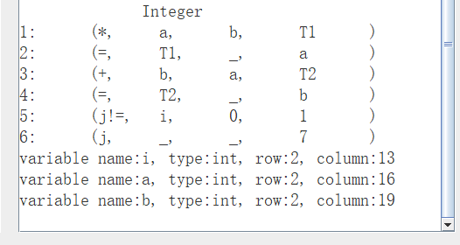
5.代码测试与结果展示
dowhile循环语句
输入内容
输出内容

Slide 35
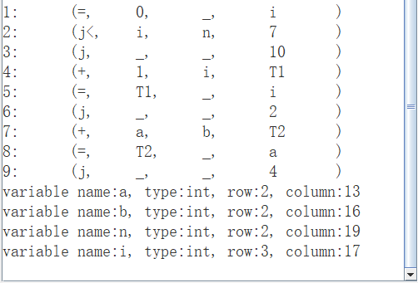
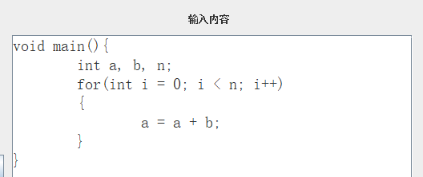
5.代码测试与结果展示
for循环语句与自增自减
输入内容
输出内容

Slide 36
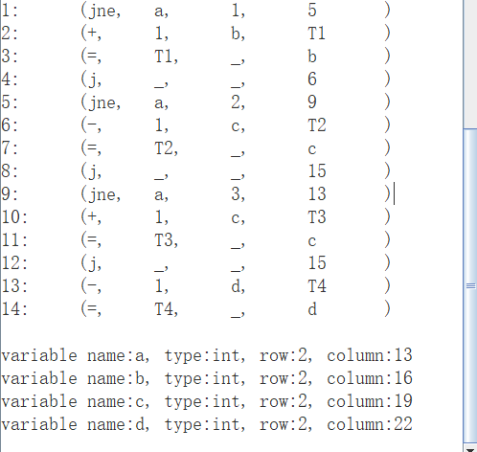
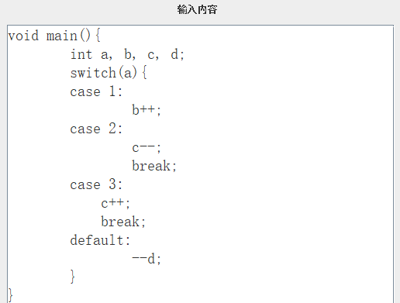
5.代码测试与结果展示
switch选择语句
输入内容
输出内容

Slide 37
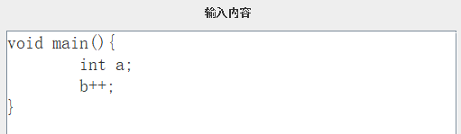
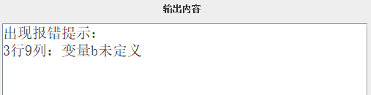
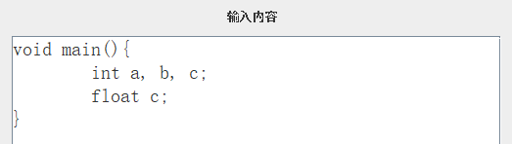
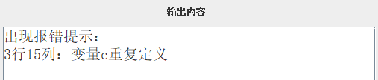
5.代码测试与结果展示
变量未定义错误与变量重复定义错误
输入内容
输出内容

Slide 38
6
辅助说明

Slide 39
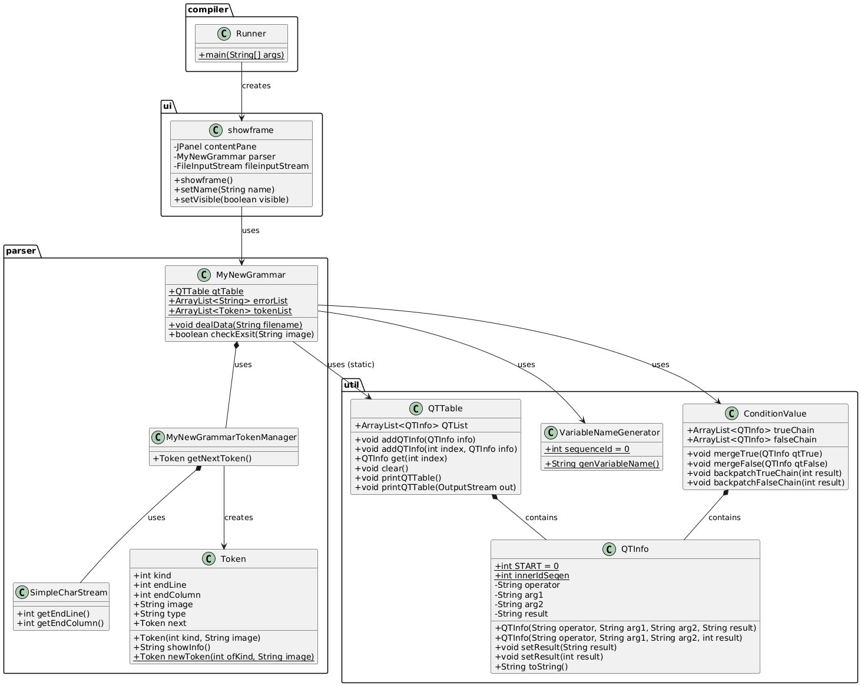
6.辅助说明
完整类图

Slide 40
6.辅助说明
compiler包与ui包
Runner类作为程序的入口，负责启动GUI界面。
showframe类负责了界面的显示和简单的逻辑处理。

Slide 41
6.辅助说明
parser包
MyNewGrammar类作为解析器，有errorList、tokenList等成员变量进行数据的存储，主要功能就是进行词法分析、语法分析和语义分析，并生成四元式。
Token类是作为基本词法单位，辅助识别与信息的存储，可以存储变量的名称、类型、出现位置等信息。

Slide 42
6.辅助说明
util包
QTInfo负责存储四元式信息，用于表示一条完整的四元式，同时QTTable类则是作为四元式表，对QTInfo类型的数据进行管理。
VariableNameGenerator类作为临时变量名生成器，可以在生产四元式的过程中，提供不重复的临时变量名。
ConditionValue类则是用于辅助完成拉链和回填两个操作，能够分别存储真链和假链所涉及到的四元式，并且可以进行统一的回填操作。

Slide 43
请老师批评指正！

